Slide 1








TECNOLOGIAS UTILIZADAS

Slide 2



TRANSFORMAÇÕES NOS FORMATOS DE ARQUIVO

Slide 3
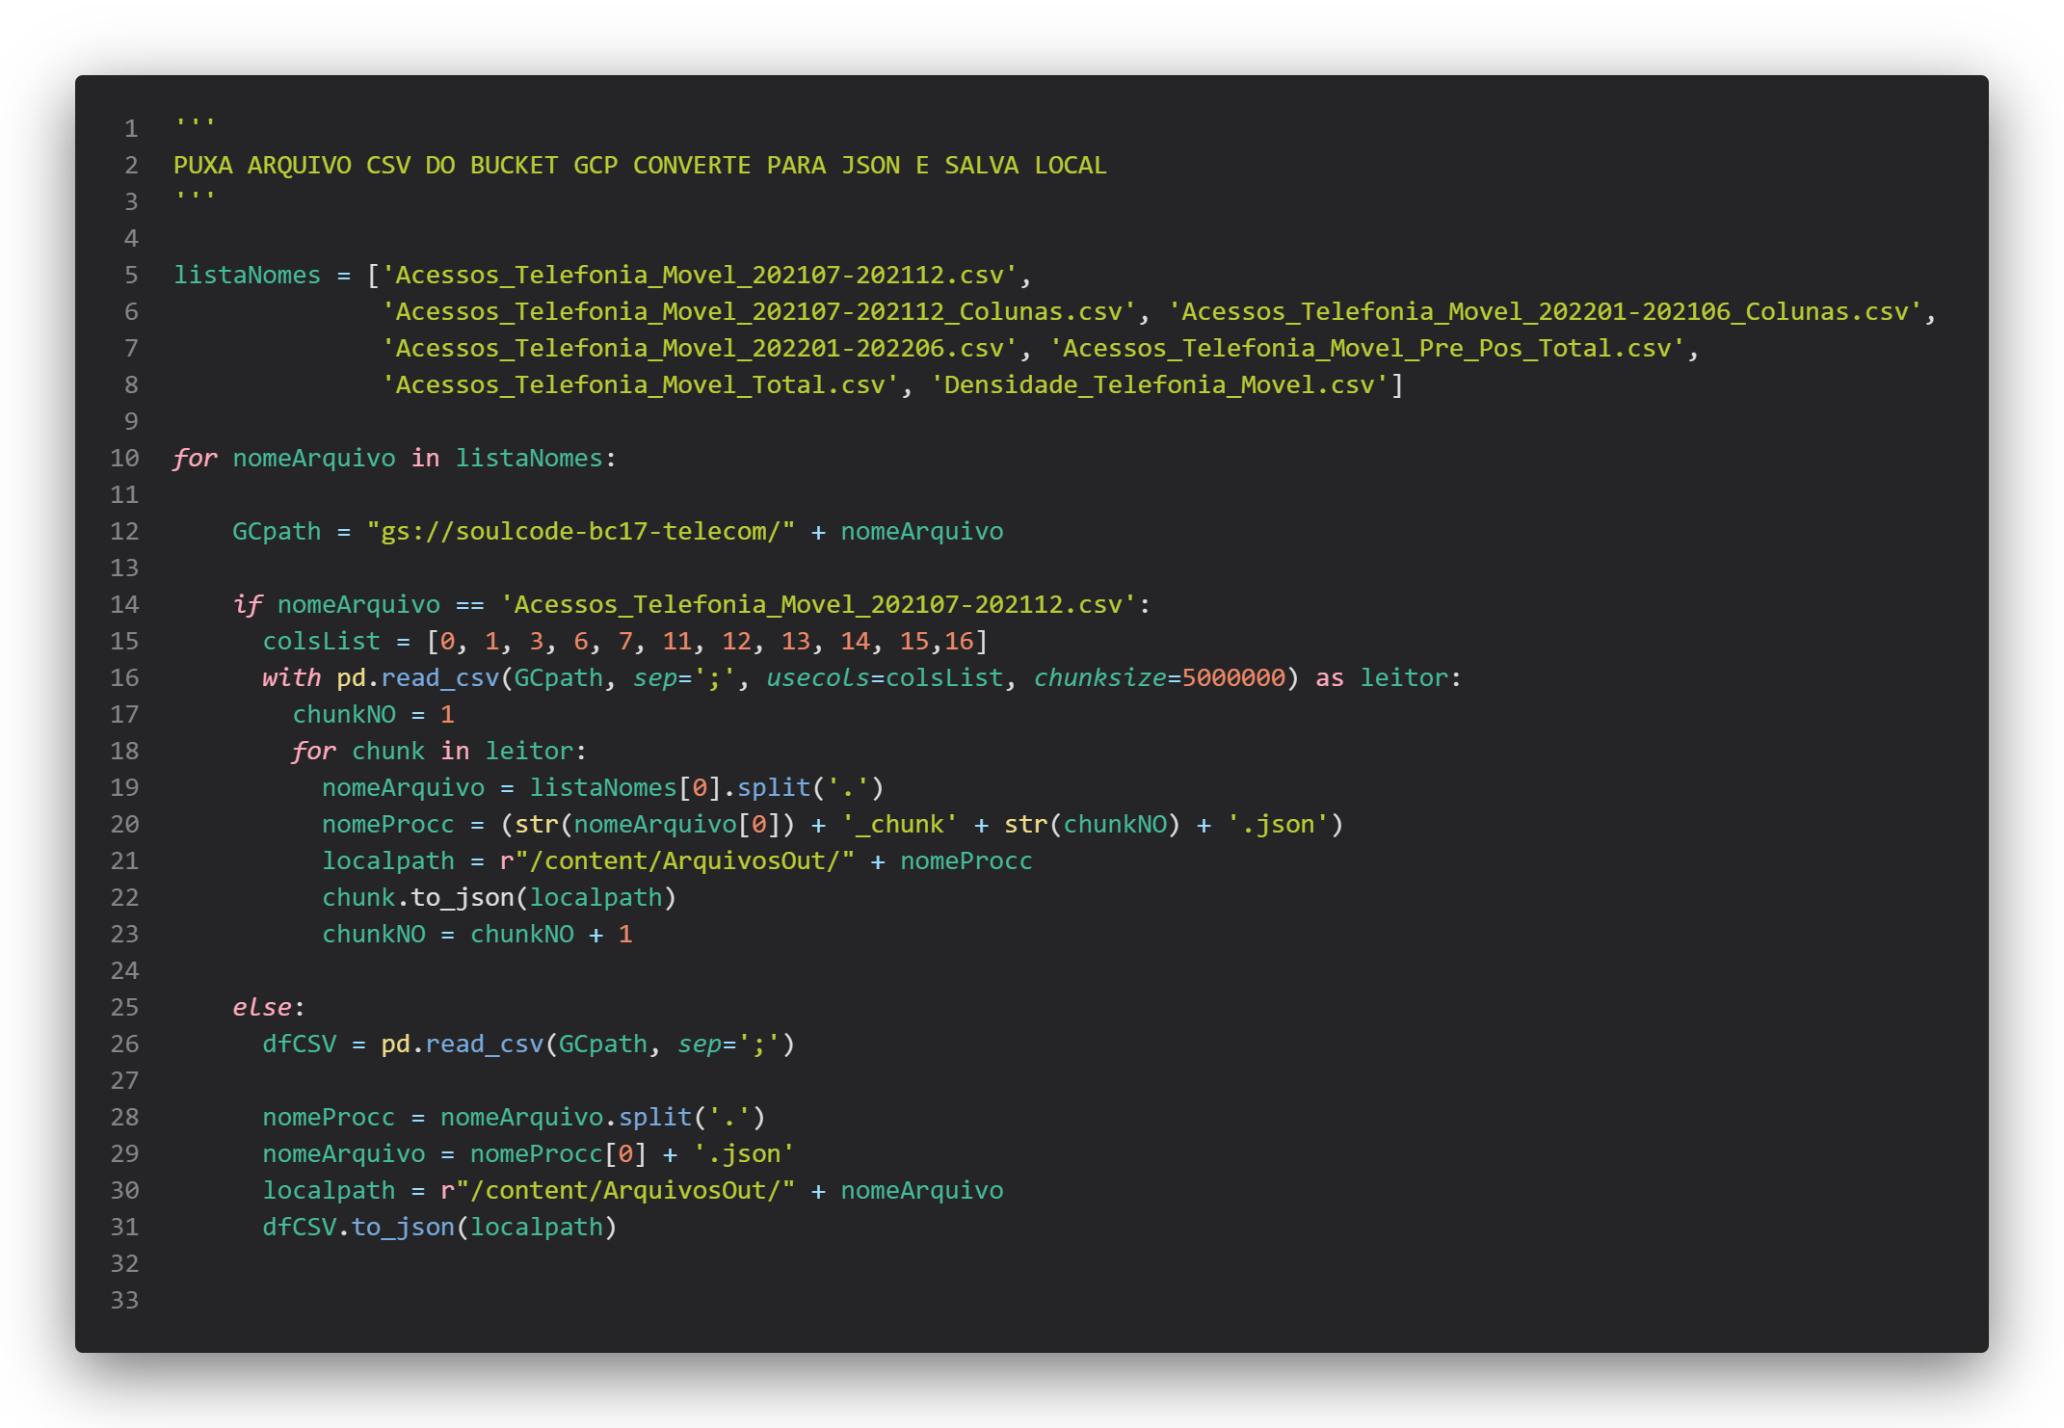
TRANSFORMAÇÕES NOS FORMATOS DE ARQUIVO

Slide 4
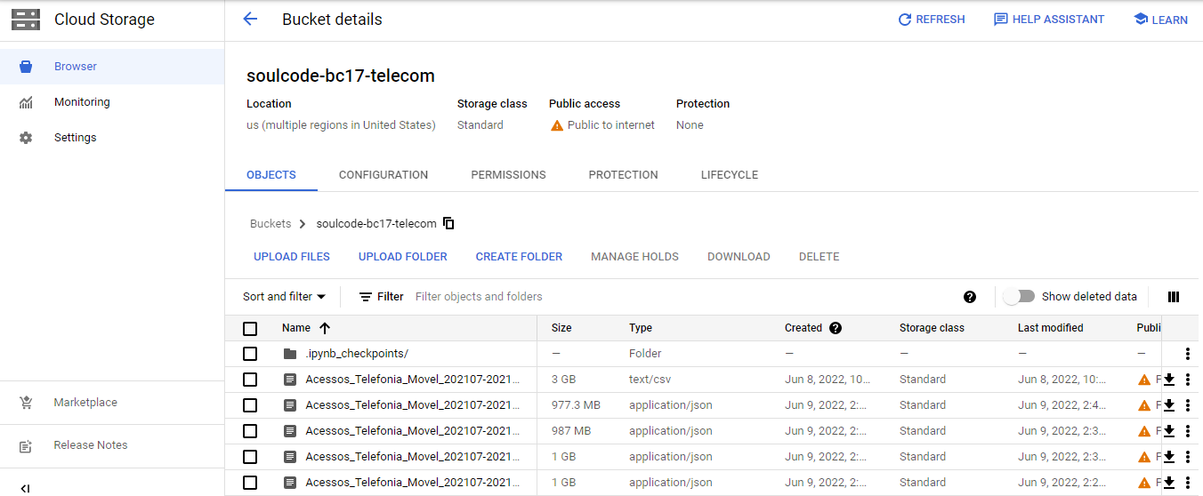
INFRAESTRUTURA DE ARMAZENAMENTO EM NUVEM

Slide 5
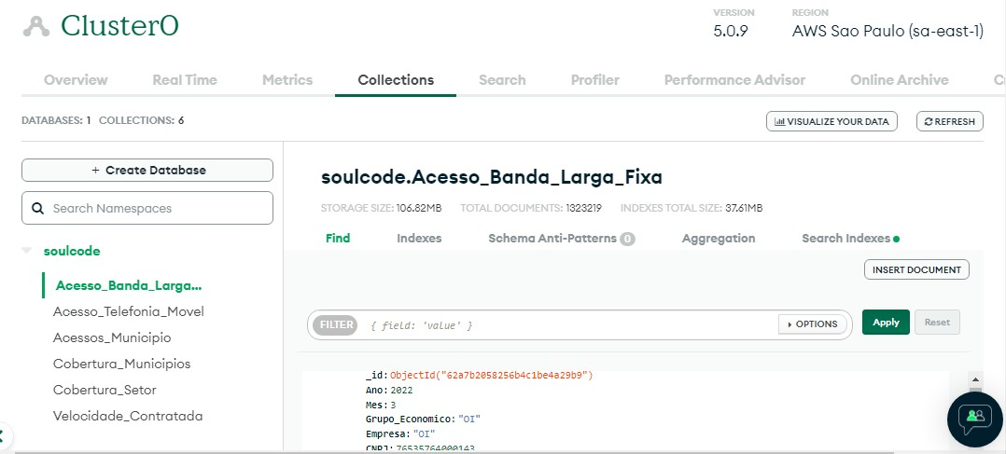
INFRAESTRUTURA DE ARMAZENAMENTO EM NUVEM

Slide 6
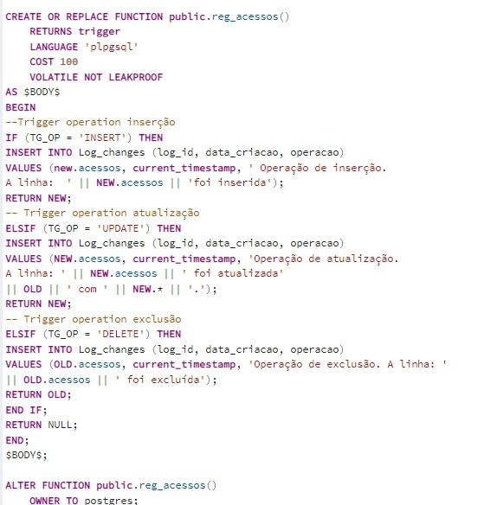
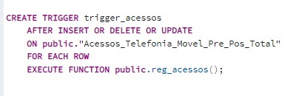
CRIAÇÃO DOS TRIGGERS EM POSTGRESQL

Slide 7
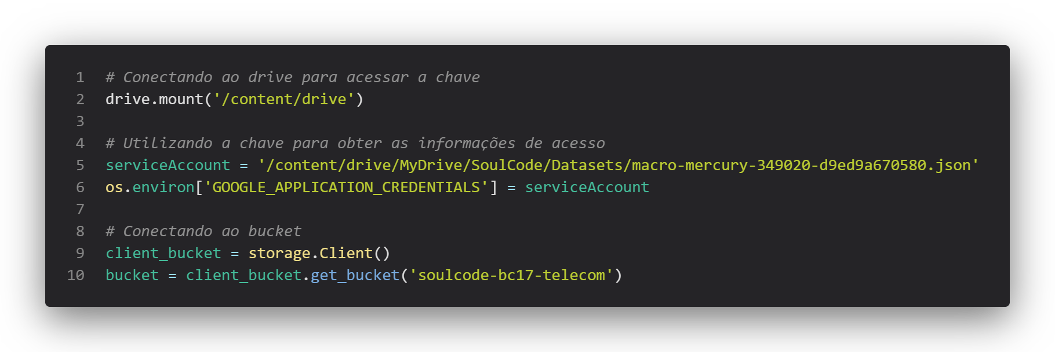
CONECTIVIDADE VIA PYTHON Google Cloud Platform

Slide 8
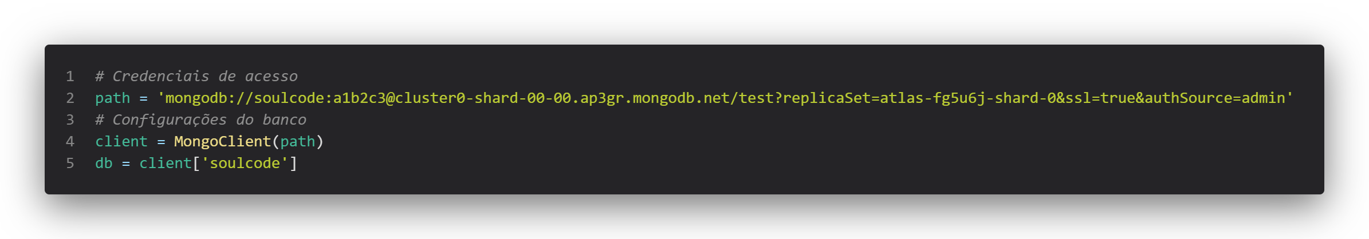
CONECTIVIDADE VIA PYTHON MongoDB

Slide 9
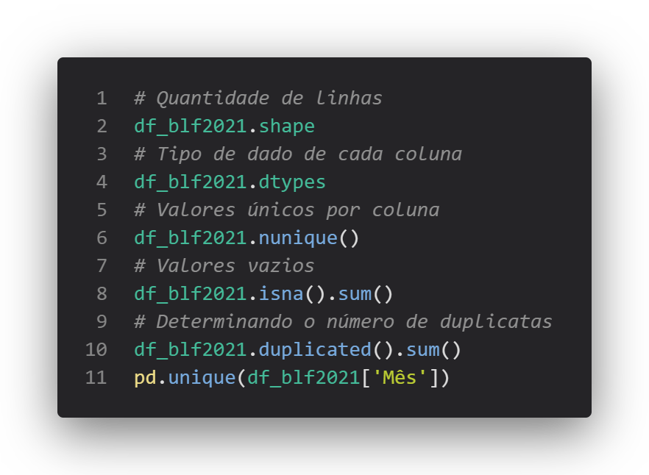
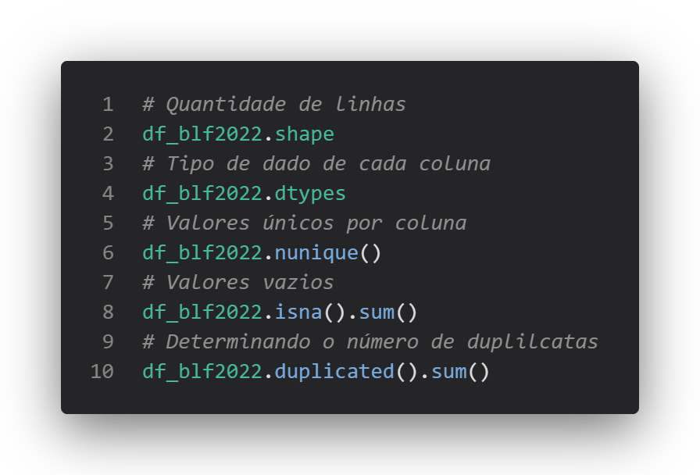
ANÁLISE PRELIMINAR DOS DATASETS

Slide 10
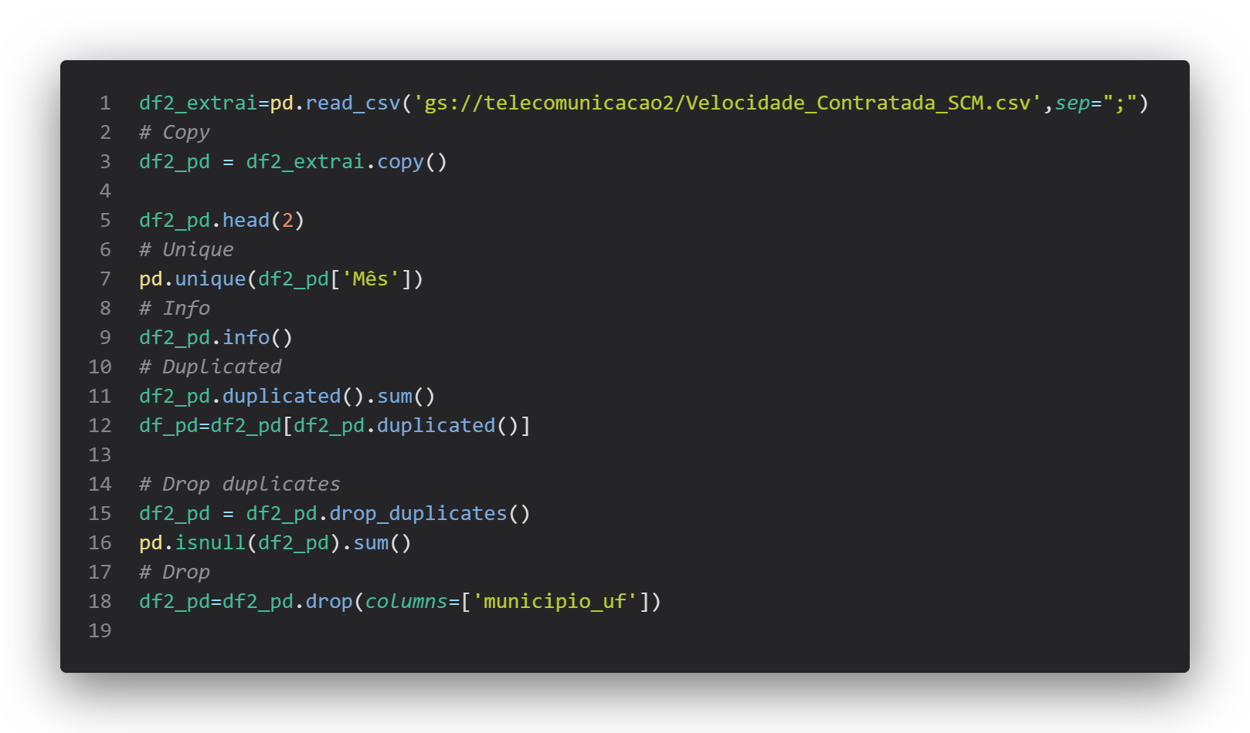
ANÁLISE COM PANDAS

Slide 11
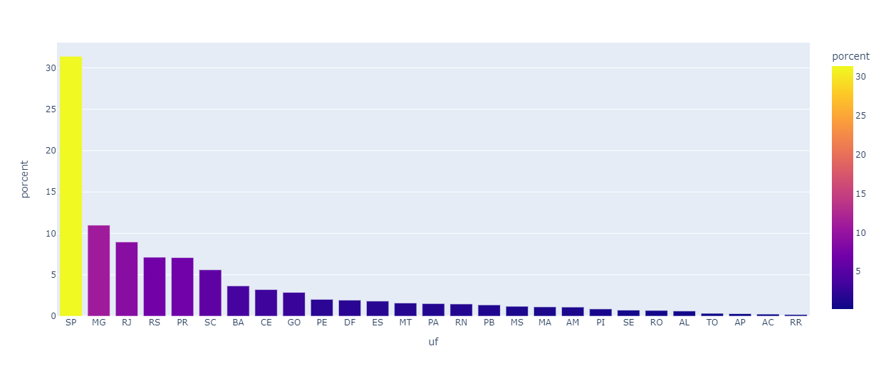
VISUALIZAÇÃO COM PANDAS
% de acessos em banda larga fixa por unidade federal

Slide 12
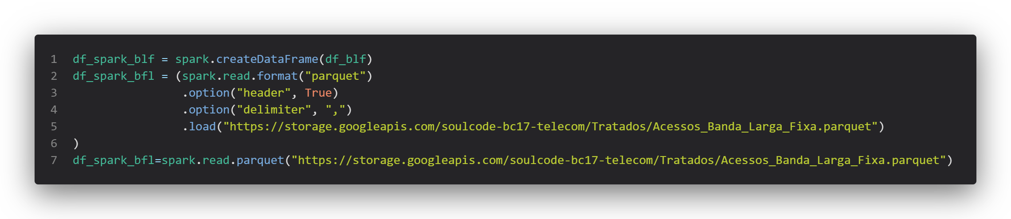
TRANSFORMAÇÃO PARA SPARK

Slide 13
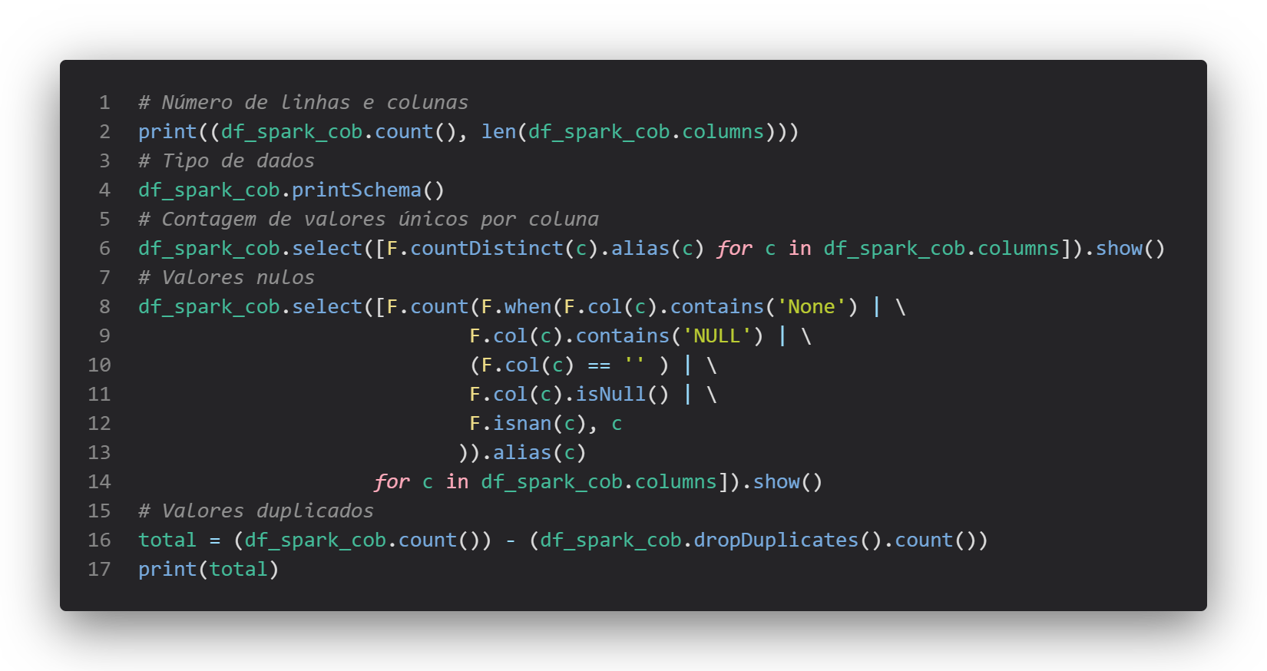
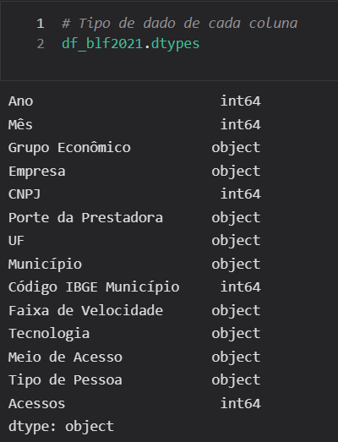
CHECAGEM DOS DADOS (PYSPARK)

Slide 14
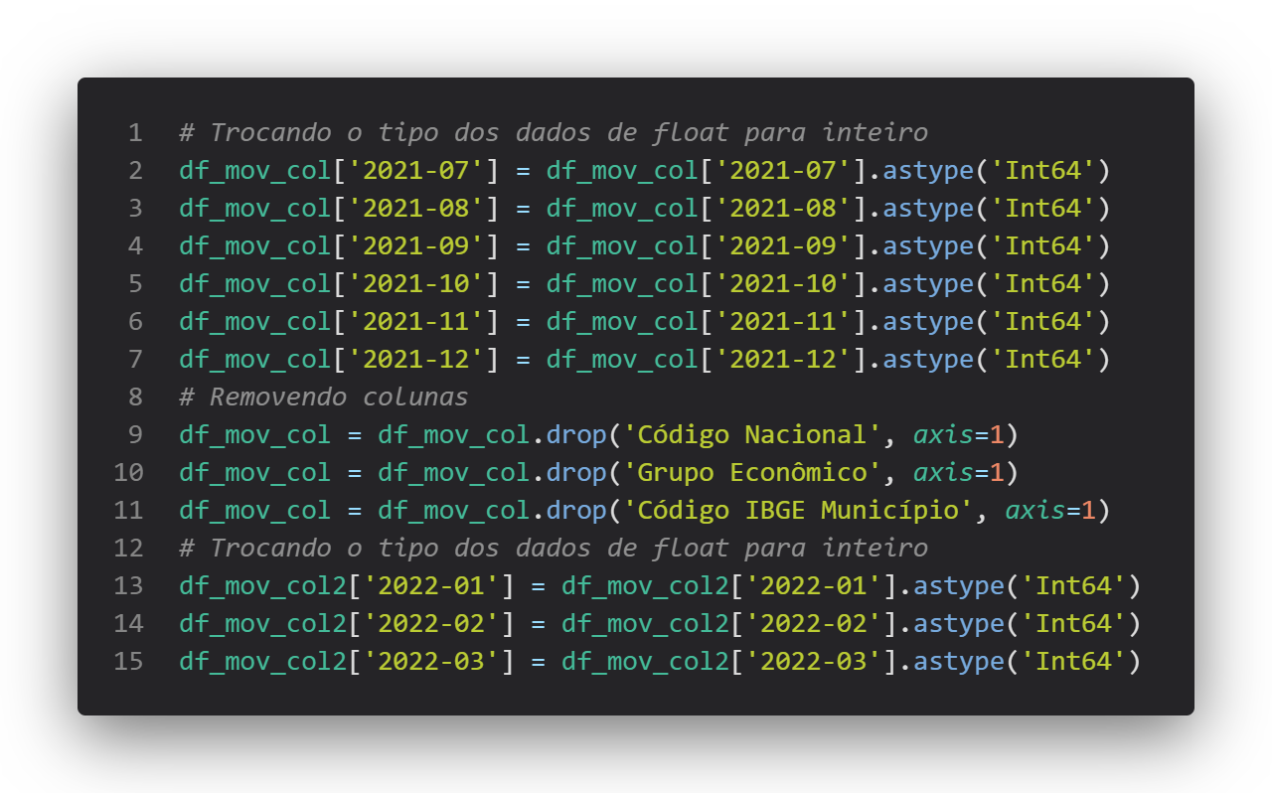
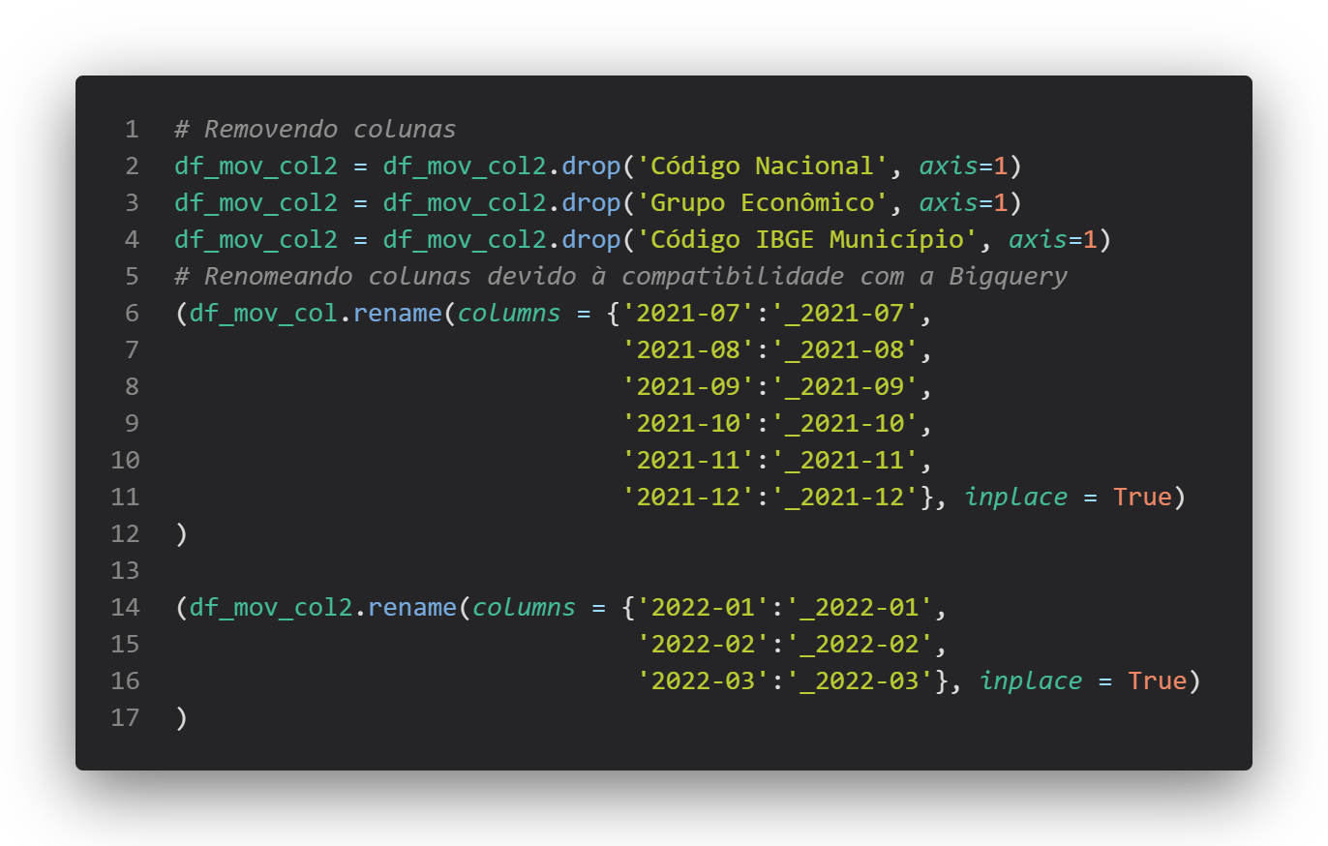
TRANSFORMAÇÃO DE DADOS (PYSPARK)

Slide 15
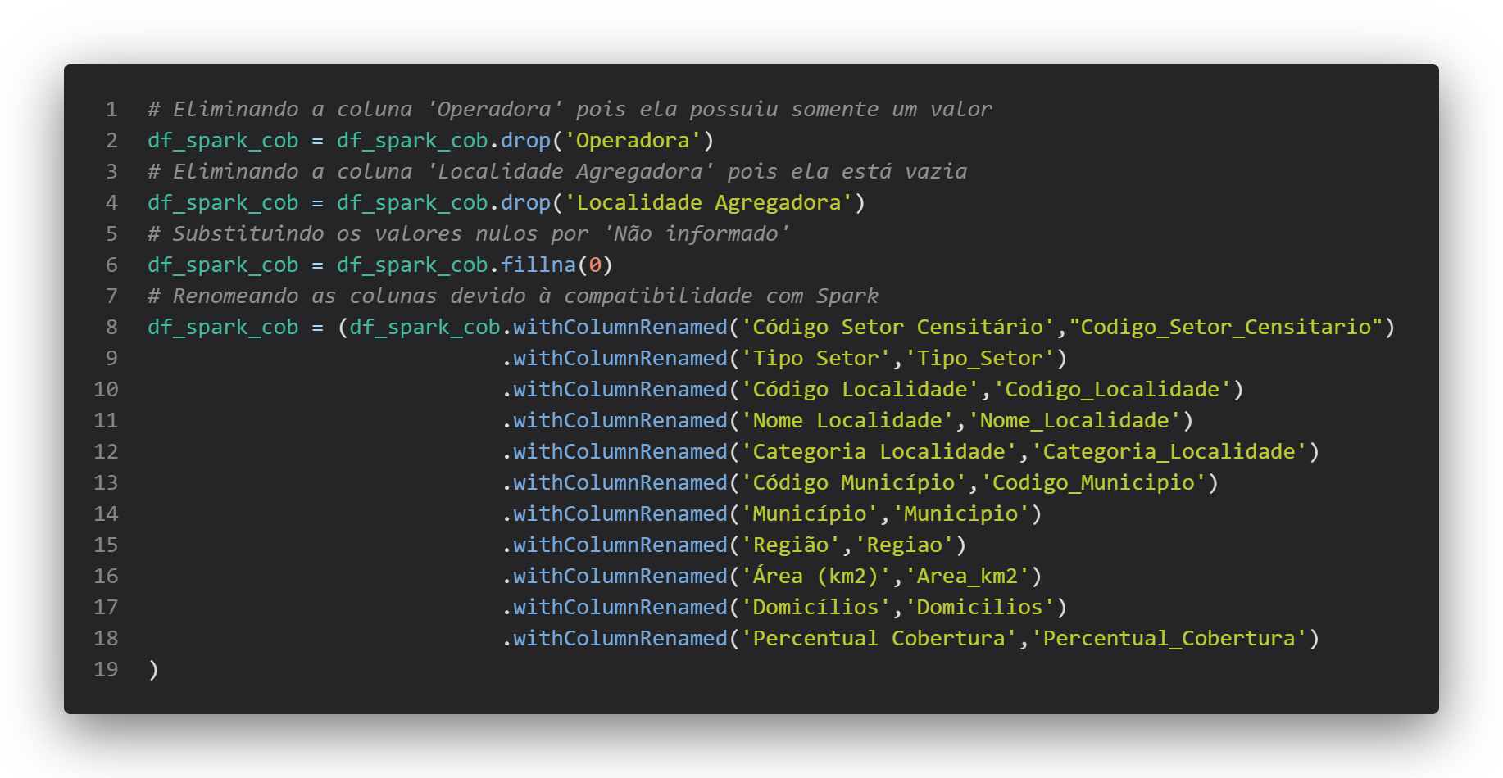
NORMALIZAÇÃO DOS DADOS (PYSPARK)

Slide 16
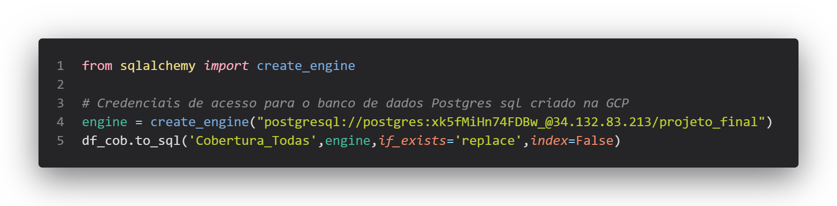
UPLOAD PARA BANCO POSTGRESQL/GCP

Slide 17
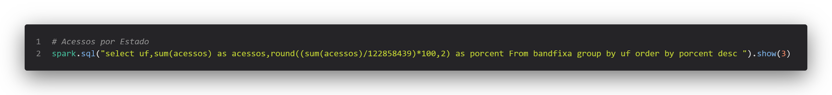
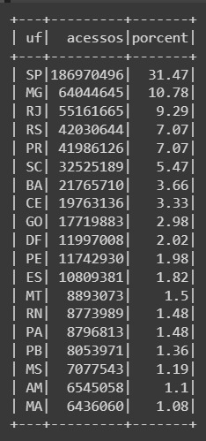
QUERY COM SPARK

Slide 18
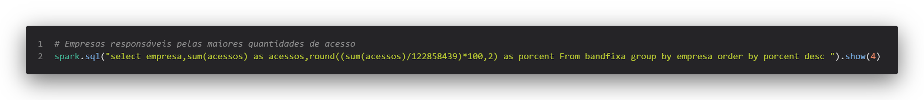
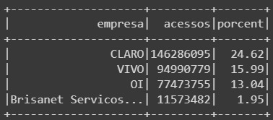
QUERY COM SPARK

Slide 19
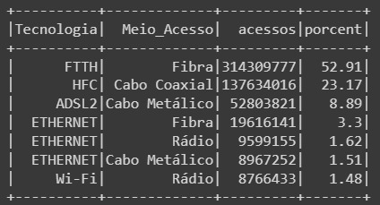
QUERY COM SPARK

Slide 20
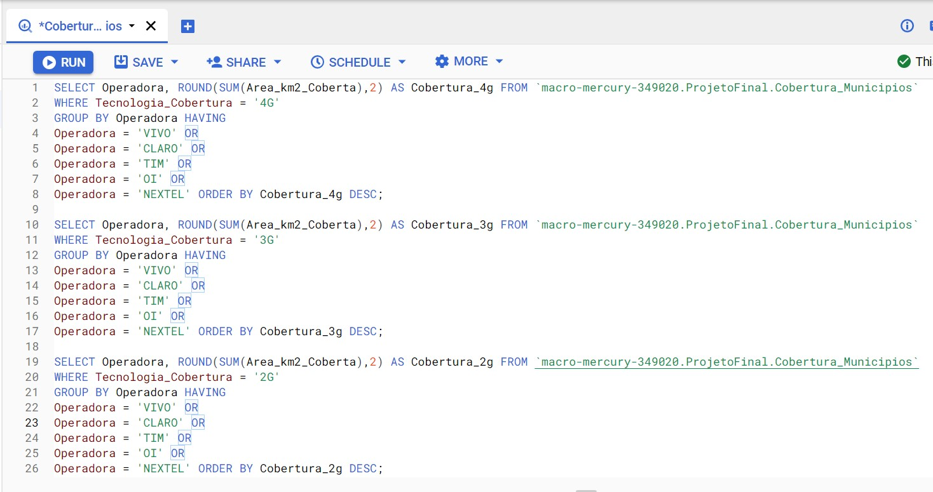
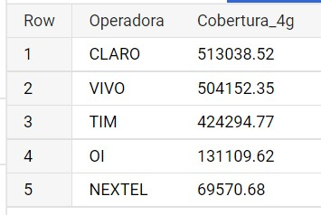
BIGQUERY

Slide 21
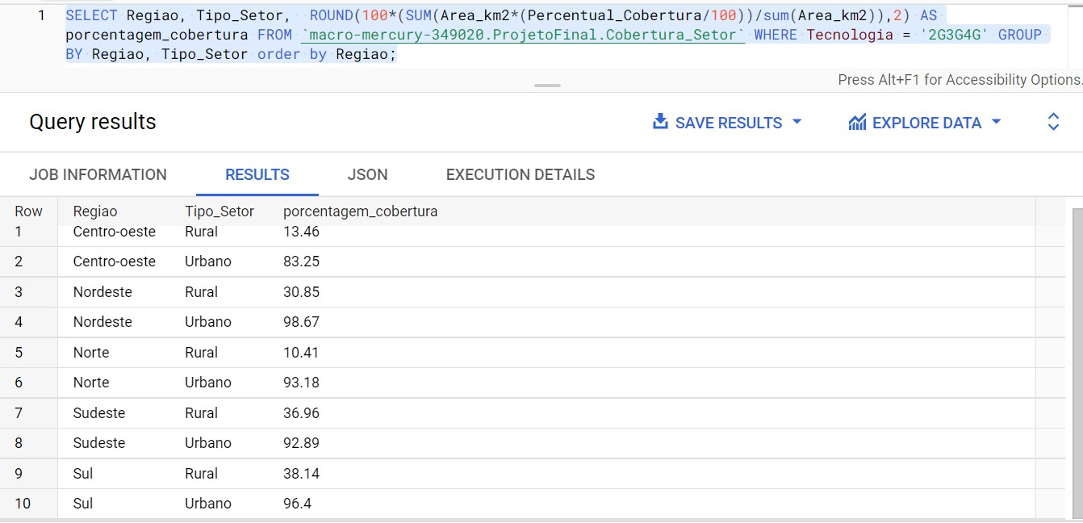
BIGQUERY

Slide 22
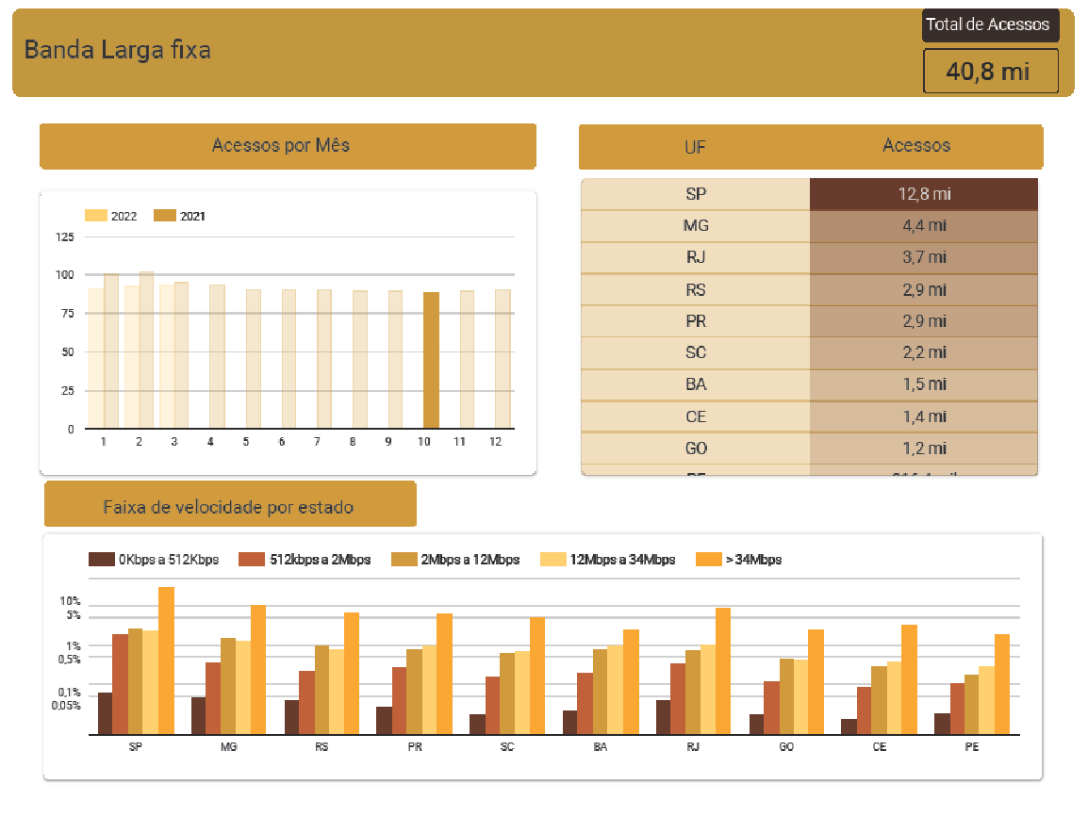
DATA STUDIO

Slide 23
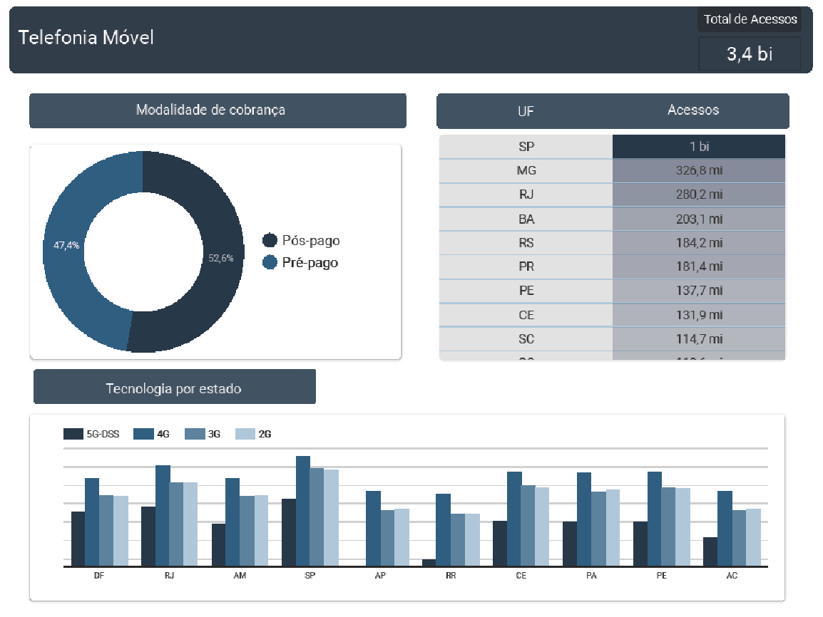
DATA STUDIO

Slide 24
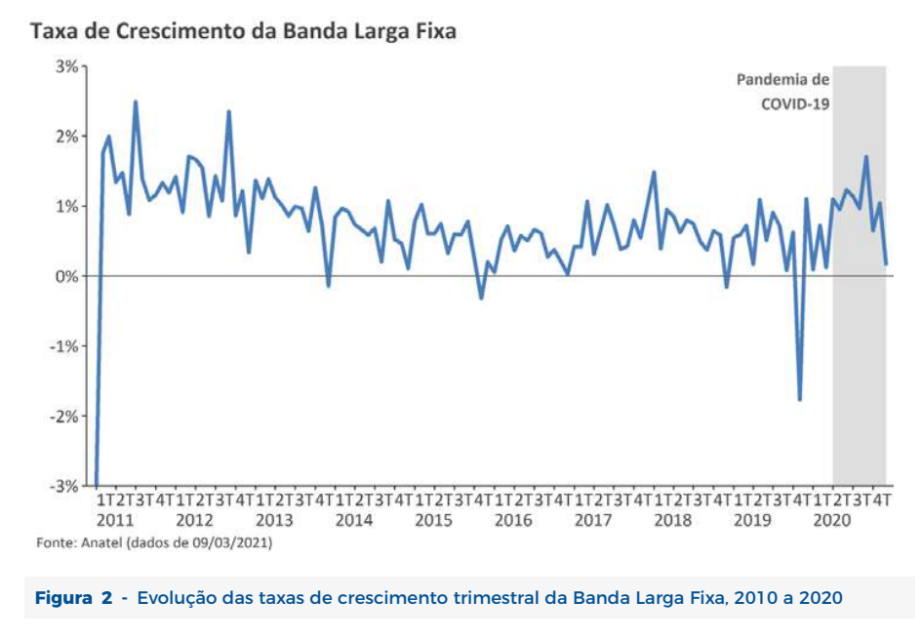
RELATÓRIO DE ACOMPANHAMENTO DO SETOR DE TELECOMUNICAÇÕES / ANATEL
https://www.eventos.momentoeditorial.com.br/wp-content/uploads/2021/05/ATC_Relatorio_SCM_V2.pdf

